Slide 1
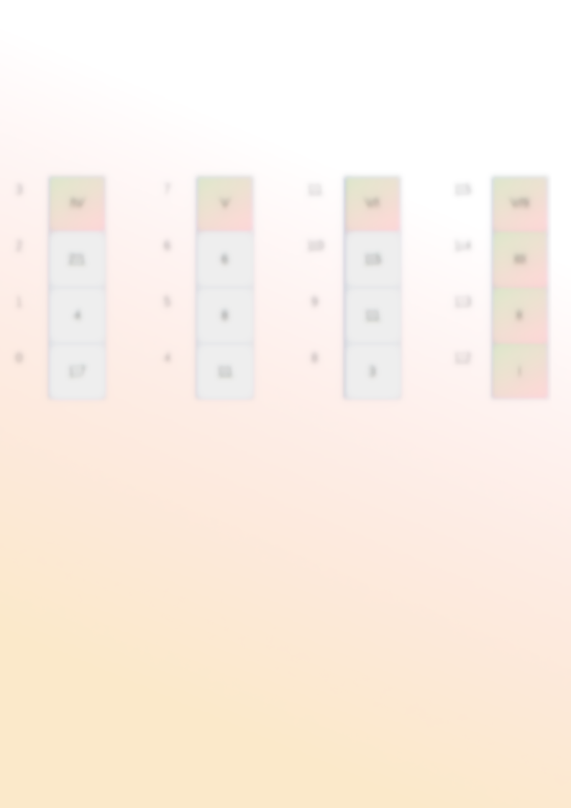
Gyorsított Tömb
Készítette: Márton Attila

Slide 2
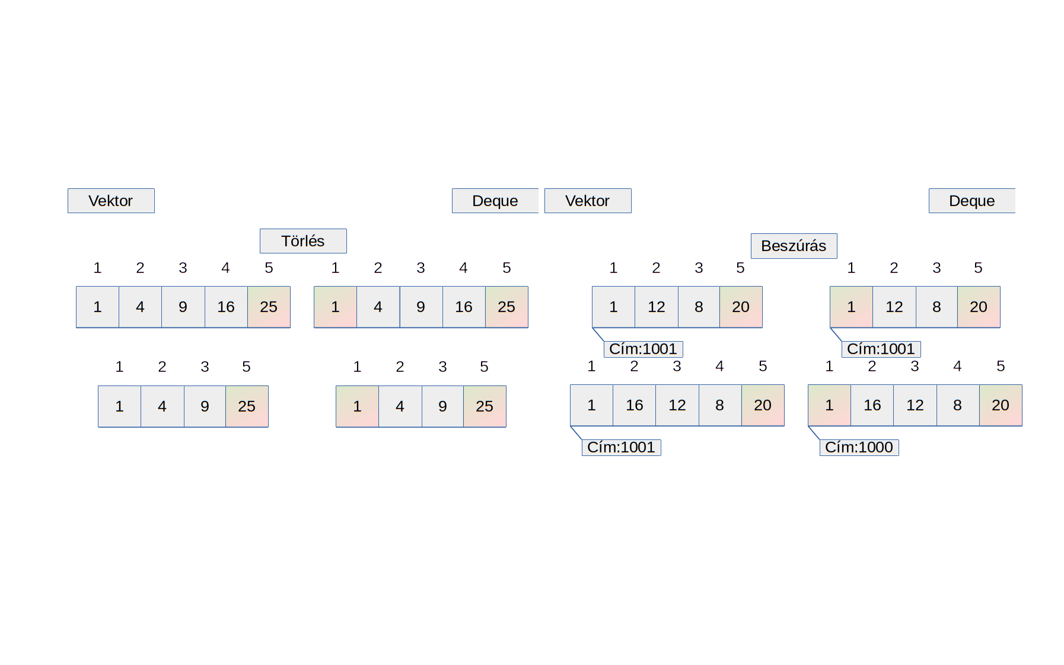
Mi a Gyorsított Tömb?
A Gyorsított Tömb egy adatstruktúra, amely a hagyományos Tömbhöz hasonlóan indexelve tárolja az elemeit. A Vektor és a Deque a hagyományos Tömb továbbfejlesztett változatai, melyek megvalósítják a beszúrás és törlés műveleteket, lineáris időben.
A Gyorsítot Tömb célja, hogy a konstans index elérési időt megtartva egy gyorsabb beszúrási és törlési időt tegyen lehetővé. Ezt úgy éri el, hogy nem egy Tömbben tárolja az elemeket folytonosan, hanem széttördelve több kisebb tömb között, amelyeknél a közel azonos hossz biztosított.

Slide 3
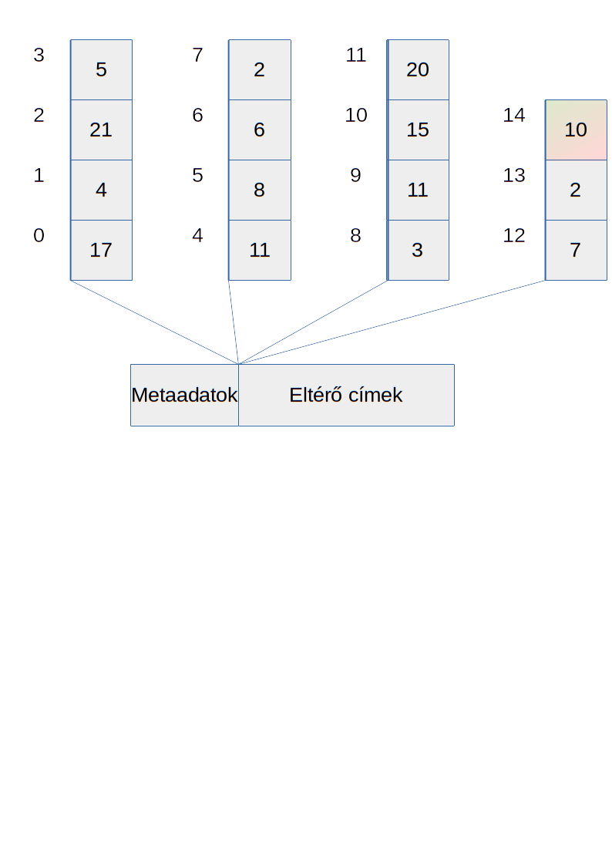
Szerkezet
A Gyorsított Tömb 3 alkotóeleme:
Metaadatok
  A Metaadatok tárolják a főbb adatokat, mint a jelenlegi populáció, amelynek ismerete elengedhetetlen a működéshez. Emellett minden olyan további tulajdonságot, amelyet szeretnénk ideiglenes változókban megtartani a sebesség vagy olvashatóság érdekében.
Felső Tömb
  A Felső Tömb tárolja az Alsó Tömbök címeit
Alsó Tömbök
  Az Alsó Tömbök tárolják az adatokat

Slide 4
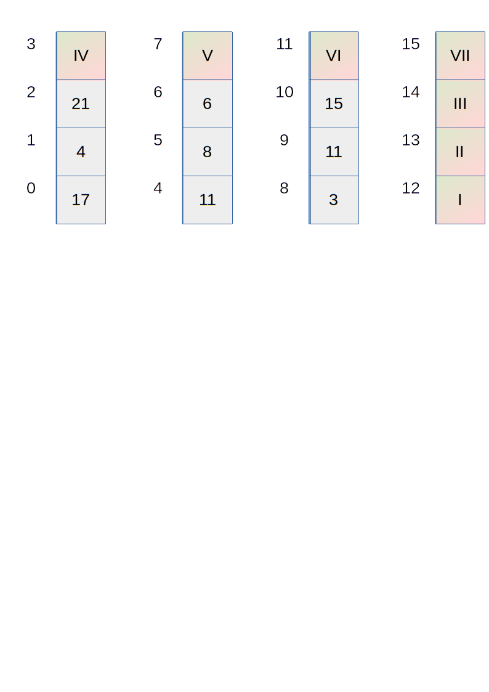
Hogyan működik I.
A Gyorsított Tömb a létrehozáskor üres.
Ebben az állapotban a beszúrás triviálisan egy új alsó Tömbbe történik. Az új alsó Tömb címe a Felső Tömbbe kerül.
Mivel az “1” mint szám, négyzetszám, ebből következik, hogy a Gyorsított Tömb bővítése leírható egy négyzet alakú magra történő építkezésként. Négyzet alakúnak azt a Gyorsított Tömböt nevezzük, amelyben minden Alsó Tömb mérete megyezik az alsó tömbök számával.
A négyzet alakú mag bővítése során, először egy új Alsó Tömb beszúrása történik, sorban a többi után, amely feltöltésre kerül ugyanaddig mint a meglévő alsó tömbök.
Ezt követően minden tömb mérete 1-el kerül növelésre, sorban. Ezáltal egy eggyel nagyobb négyzet alakú struktúrához jutunk.

Slide 5
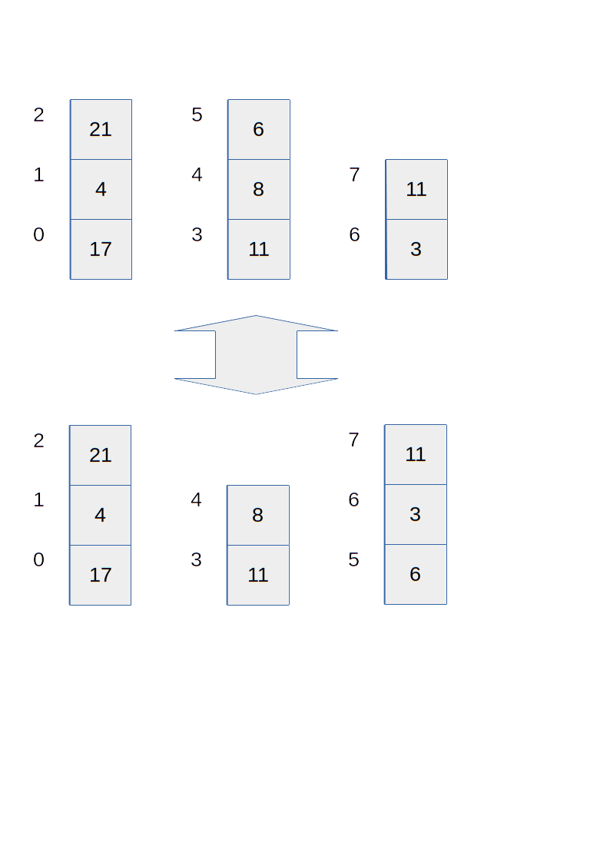
Hogyan működik II.
A tárolt adatok sorrendjét elsősorban az azt tároló Alsó Tömb helyzete határozza meg, másodsorban az Alsó Tömbön belüli hely.
Ebből következik, hogy egy Alsó Tömb végéről levett, és az azt követő Alsó Tömb elejére helyezett elem indexe nem változik. Ugyanez az ellenkező irányban is működik.
Ha egy Alsó Tömb elejére helyezünk egy új elemet, és utána a végéről levesszük az utolsót, a hossza nem változik.
Ezt kihasználva, az Alsó Tömbök elemeinek eloszlása megváltoztatható, a logikai sorrend megváltoztatása nélkül.
Ez azért lehetséges, mert egy tetszőleges indexre beszúrás esetén a többlet elvihető a kívánt helyre, anélkül, hogy a logikai sorrend megváltozna.
Mindez, törlés során szintén működik.

Slide 6
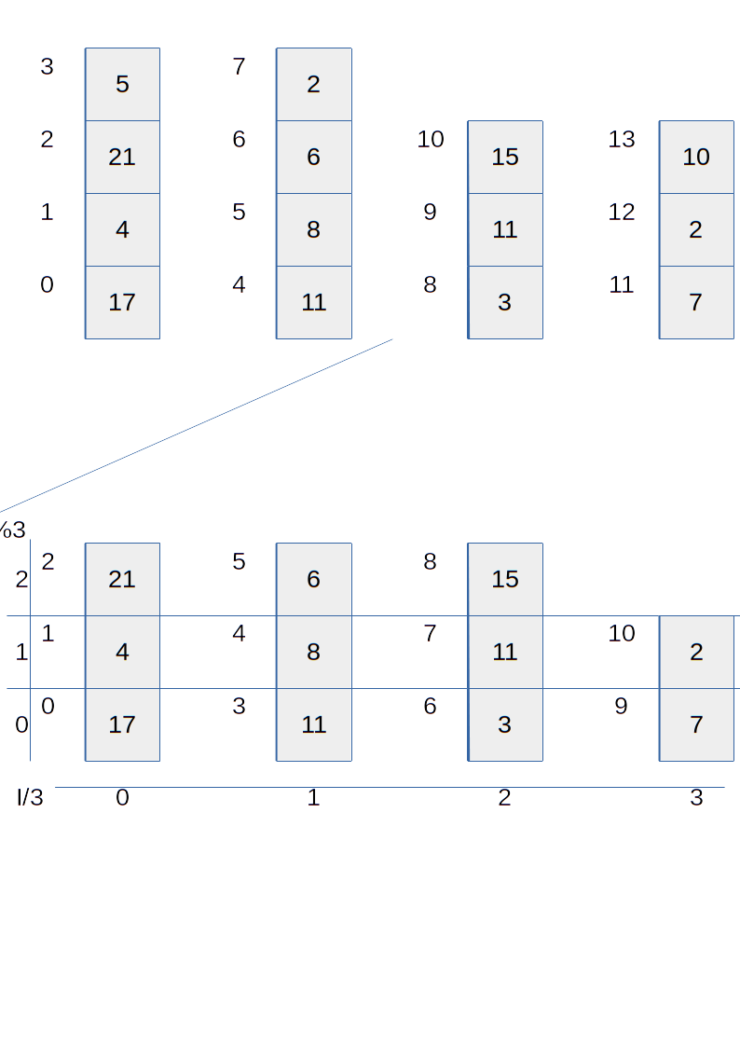
Hogyan működik III.
Adott I index elérése, a keresett Alsó Tömb, és az azon belüli index megkeresésével (felső index, alsó index).
Minden változó egész, és ezért lefelé kerekítendő tört eredménynél:
0-nál (0,0)
Ha a √n+1-edik vektor még nem telt be, az Alsó Tömbök hosszának és az indexnek a hányadosa megadja a keresett Alsó tömböt, a moduló pedig a belső Indexet:
(I / √n, √n | I).
Ha betelt √n+1-ik Alsó Tömb, akkor az Alsó Tömbök mérete sorban 1-el növelésre kerül. Először meg kell állapítani hogy a keresett index az így növelt tartományba esik-e.
Ha igen, akkor ezen belül a II. Pont szerint járunk el,√n+1 hosszú Alsó Tömbökkel számolva.
Ha nem, akkor kivonjuk az így tárolt elemek számát i-ből, ezzel kiszámoljuk a keresett indexet a II. Pont szerint, majd hozzáadjuk, a felső indexhez, a növelt Alsó Tömbök számát.

Slide 7
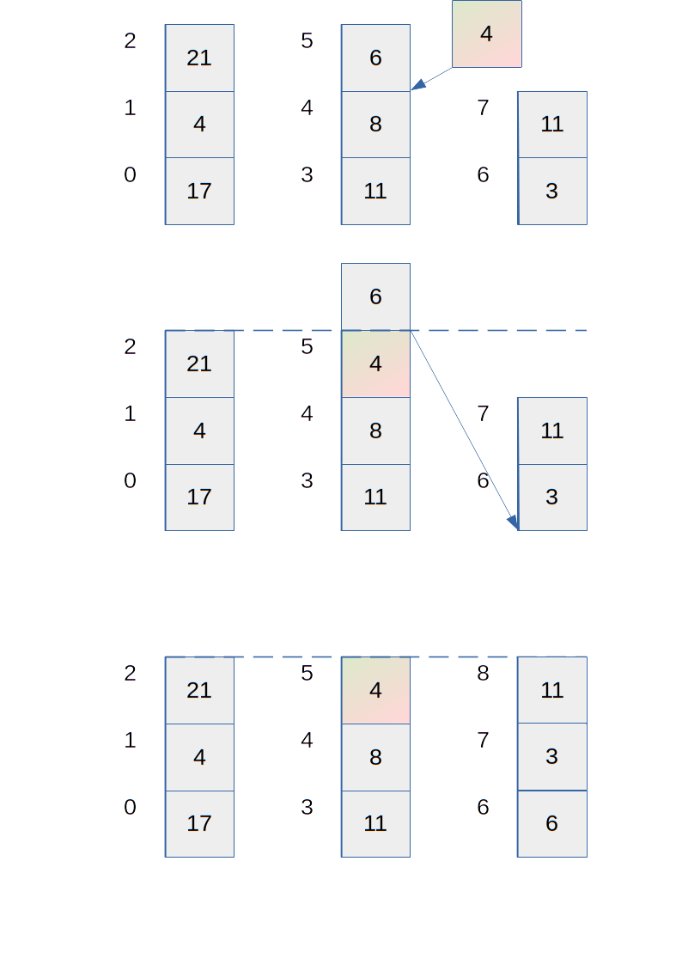
Miért gyorsabb
A beszúrás vagy törlés során 2 nem konstans idejű lépés van:
Alsó tömbbe szúrás
Kiegyensúlyozás.
Ezek közül a lassabbik határozza meg a legrosszabb futási időt.
Egy n elemű, négyzet alakú Gyorsított Tömb esetén
Az alsó tömbök hossza, és száma is √n.
Ettől mindkettő legfeljebb konstans 1-el térhet el.
√n hosszú Alsó tömbbe szúrás O(√n) időigényű.
A kiegyensúlyozás során, a push és pop műveletek konstans időigényűek, és legfeljebb √n darab van belőlük, ezért a kiegyensúlyozás időigénye O(2*√n)=O(√n).
A négyzet alak oka az, hogy adott területű téglalapok között, a négyzet oldalainak összege a legkisebb.

Slide 8
Az Implementáció célja
Az elméleti adatstruktúra tesztelhető, mérhető kóddá alakítása:
Verifikációhoz,
Itt főleg sebességet jelentett, mivel ez az előny az alternatívákkal szemben
Validációhoz,
Észre nem vett elvi hibák kiszűrése, különös tekintettel az “edge-case”-ekre
Az adatstruktúra ismertetéséhez,
Részletesebb bemutatása egy lehetséges megvalósításnak, alap adása saját implementációkhoz

Slide 9
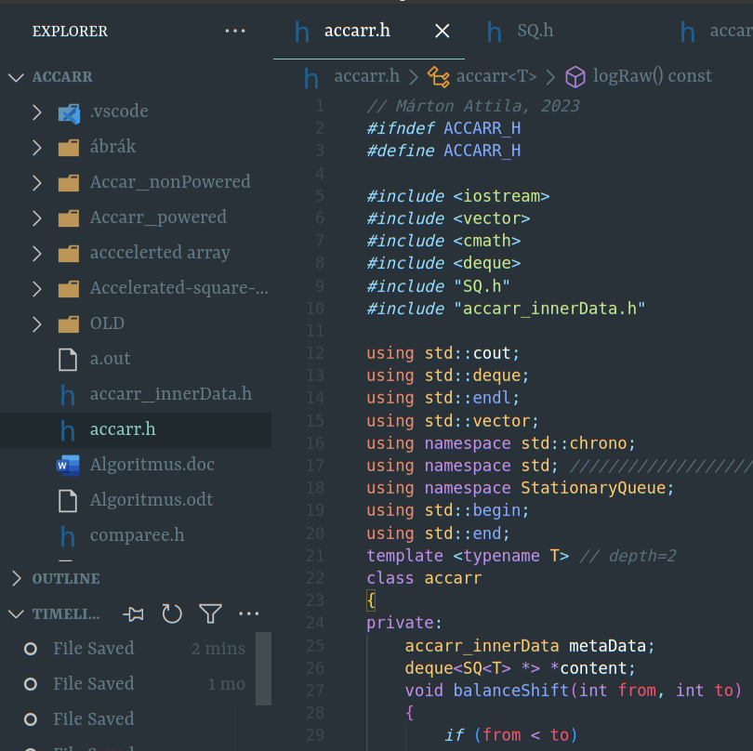
Implementáció I.
Az implementáció során a programozott elemeket, algoritmusokat igyekeztem egy két kivétellel az elméleti felépítéshez közel implementálni.
Az implementációt C++ nyelvben készítettem el. Ennek több oka volt:
Mint az egyik legismertebb nyelv, az ebben megírt kész implementáció rendkívül széles közönséggel bír
Kellően alacsony szintű ahhoz, hogy szinte minden szükséges lépés teret kapjon.
Támogatja az objektum orientáltságot, és a sablonokat ami megkönnyíti a tesztelést, és használatot.

Slide 10
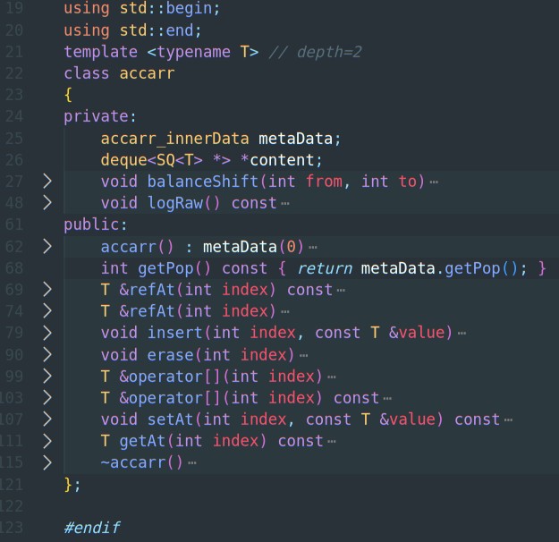
Implementáció II.
A Metaadatoknak, és az Alsó Tömböknek egy-egy saját osztályt definiáltam.
A Felső tömböt viszont, mivel önálló feladatköre nincs, egyszerűen egy Alsó Tömböket tároló Tömbként valósítottam meg.
Az implementáció során egy template class-t hoztam létre, amely belső adattagként tárolja a Metaadatokat, és a Felső Tömböt.
Azért tagoltam fel a teljes projektet így, hogy elemenként tudjam fejleszteni a rendszert.
Mivel az elvárásokat, már az implementáció megkezdése elött ismertem, tudtam komponensenként tesztelni, amint elkészültem egy részelemmel.
A komponensek összessége után az egész rendszert teszteltem.

Slide 11
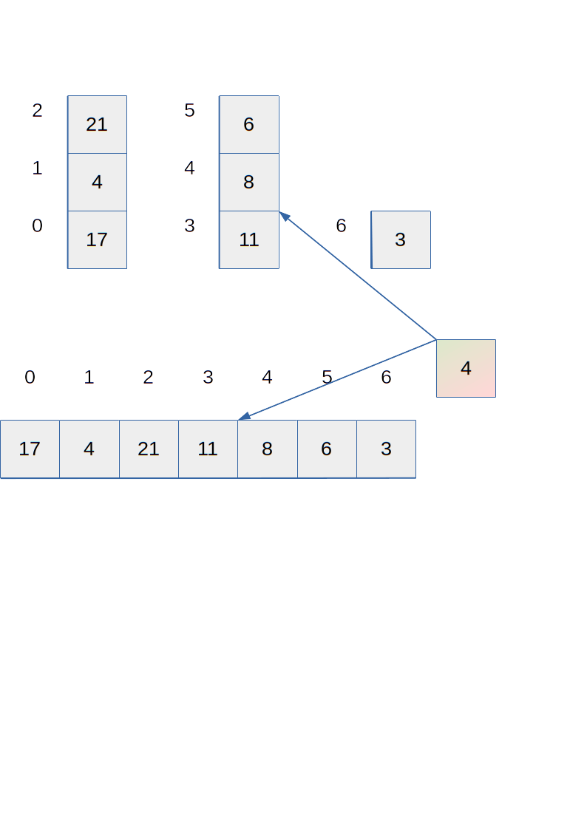
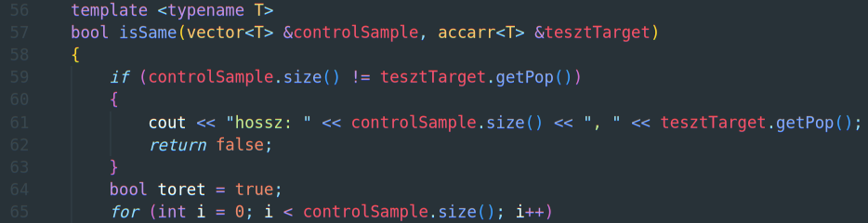
Validálás
A validálást szintén C++-ban végeztem, úgy, hogy implementáltam egy bruteTest nevű függvényt, amely
Kap egy std::Vector-t és egy Gyorsított tömböt, és elvégzi rajtuk ugyanazokat a műveleteket, és a végén összehasonlítja a két tárolóból kiolvasható értékeket.
A tesztet véletlenszerűen generált feladatokkal és kezdeti állapotokkal lefuttattam, majd kézzel írt “edge-case”-ekre is.

Slide 12
Sebsségteszt
A sebességtesztet a Validáláshoz hasonlóan végeztem, azzal a különbséggel, hogy itt a futtatások között várakoztam, illetve, a saját feladatát a Vektor, és a Gyorsított tömb, külön időpontban, egyben végezte el, saját asztali számítógépemen, amelyben x86-64-es architektúrájú processzor van.
Az std::vector 15-ször gyorsabb:
Kis elemszámnál(20)
Egyenlő arányú “beszúrás, törlés”/”írás, olvasás” esetén
32 bites elemekre
 | 1 | 2 | 4 | 8 | 16 | 32 | 64 | 128 | 256
20 | 1.066 | 0.684 | 1.063 | 1.397 | 1.728 | 1.878 | 1.396 | 1.644 | 1.222
40 | 1.040 | 0.720 | 1.155 | 1.091 | 1.024 | 0.852 | 0.653 | 0.487 | 0.718
80 | 0.580 | 0.359 | 0.554 | 0.328 | 0.443 | 0.486 | 0.482 | 0.510 | 0.425
160 | 0.381 | 0.292 | 0.318 | 0.353 | 0.365 | 0.244 | 0.324 | 0.215 | 0.235
320 | 0.176 | 0.167 | 0.145 | 0.100 | 0.117 | 0.111 | 0.077 | 0.077 | 0.072
640 | 0.101 | 0.074 | 0.061 | 0.048 | 0.056 | 0.053 | 0.050 | 0.047 | 0.048
1280 | 0.057 | 0.044 | 0.038 | 0.034 | 0.031 | 0.035 | 0.027 | 0.030 | 0.031
2560 | 0.037 | 0.029 | 0.025 | 0.024 | 0.023 | 0.026 | 0.024 | 0.023 | 0.025
5120 | 0.027 | 0.021 | 0.019 | 0.017 | 0.017 | 0.017 | 0.015 | 0.017 | 0.017
A Gyorsított Tömb 60-szor gyorsabb:
Nagy elemszámnál(5120)
256-szor több “beszúrás, törlés” esetén ”írás, olvasás”-hoz képest
Nagy, 64kb-os elemekre

Slide 13
Konklúzió
A Gyorsított Tömb képes gyorsabb lenni vektoroknál, bizonyos feladatokra még naív implementáció mellett is.
Sajnos a kis adatszám, és adatméret mellett, a Vektorok jóval gyorsabbak. Ez várható volt mivel az osztás és moduló műveletek rendkívül lassúak.
A további implementációbeli javításoknak érdemes ezek kiváltását megcélozni, például 2 hatványok alkalmazásával, mivel ezekkel az osztás és modulo rendkívül gyors.
Mindezeken túl felmerül, hogy azokon a processzorokon, ahol jobb támogatása van, az egész-osztásnak, jobb eredményeket mutatna.

Slide 14
Köszönöm a Figyelmet!
...

